Slide 1
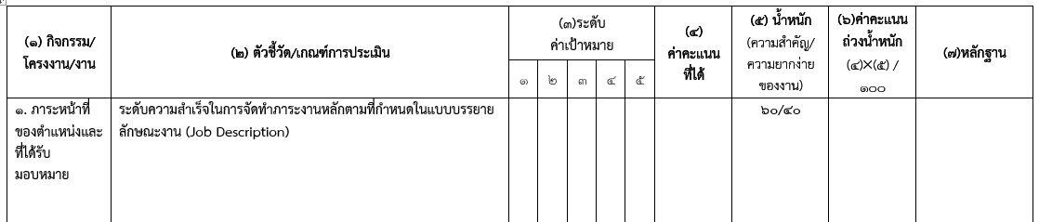
แบบข้อตกลงการประเมินผลสัมฤทธิ์ของงาน (ราชการ) (องค์ประกอบที่ ๑) สายสนับสนุน ข้อที่ 1
ระบุหน้าที่ความรับผิดชอบและงานที่ได้มอบหมายของตนเองที่ได้ปฏิบัติในรอบการประเมิน
แนบหลักฐานให้มีความสอดคล้องกับหน้าที่ความรับผิดชอบ ข้อ 1
สูตรการคิดคะแนน
ผลลัพธ์คะแนนที่ได้
หน้าที่ความรับผิดชอบและงานที่ได้รับมอบหมายที่ได้ปฏิบัติ X ระดับค่าเป้าหมายมากสุด (5)
หน้าที่ความรับผิดชอบของตนเองทั้งหมด

Slide 2
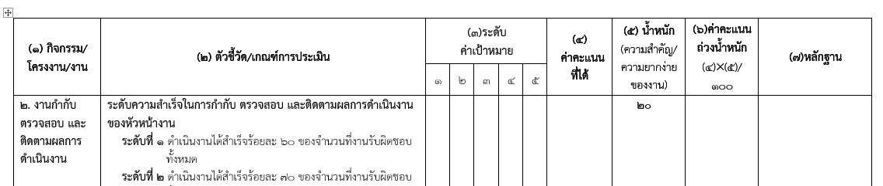
แบบข้อตกลงการประเมินผลสัมฤทธิ์ของงาน (ราชการ) (องค์ประกอบที่ ๑) สายสนับสนุน ข้อที่ 2
ประเด็นปัญหา
หัวหน้าฝ่าย/หน้าหัวงานที่มีผู้ใต้บังคับชา ไม่ทราบว่า ต้องแนบหลักฐานอย่างไรแล้วคิดคำนวณคะแนนอย่างไร
ตอบประเด็นปัญหา
หัวหน้าฝ่าย/หัวหน้างาน แนบหลักฐานการกำกับงานตามหน้าที่ความรับผิดชอบของผู้ใต้บังคับชา
สูตรการคิดคะแนน
ผลลัพธ์คะแนนที่ได้
จำนวนหลักฐานการกำกับงานตามหน้าที่ความรับผิดชอบของผู้ใต้บังคับชา
100
จำนวนหน้าที่ความรับผิดชอบของผู้ใต้บังคับชา ทั้งหมด

Slide 3
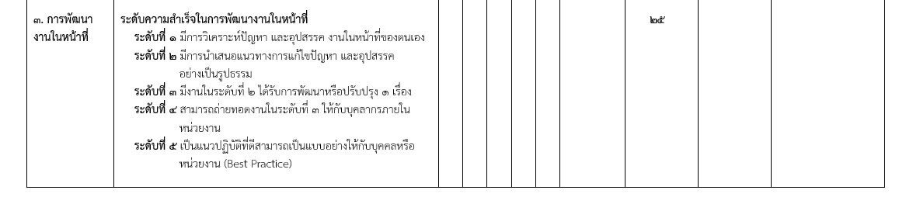
แบบข้อตกลงการประเมินผลสัมฤทธิ์ของงาน (ราชการ) (องค์ประกอบที่ ๑) สายสนับสนุน ข้อที่ 3
ต้องนำงานตามหน้าที่ความรับผิดชอบมาพัฒนาเท่านั้น ไม่สามารถนำงานที่ได้รับมอบหมายมาพัฒนาได้
ตอบประเด็นปัญหา
ระดับที่ 1 = ต้องมีการวิเคราะห์ปัญหาและอุปสรรคของภาระงานตามหน้าที่ความรับผิดชอบอย่างเป็นรูปธรรม
ระดับที่ 2 = งานในระดับที่ 1 ต้องได้รับการแก้ไขปัญหาเสร็จสิ้นสมบูรณ์
ระดับที่ 3 = นำงานในระดับที่ 2 จัดทำเป็นแนวทางปฏิบัติ
ระดับที่ 4 = นำงานที่ในระดับที่ 3 มาถ่ายทอดโดยการจัดการความ (KM) ให้กับบุคลากรภายในหน่วยงาน
ระดับที่ 5 = เป็นงานที่ยอมรับจากบุคคลภายนอกอย่างเป็นรูปธรรม
การแนบหลักฐานให้ดำเนินการเป็นไฟล์ดิจิทัลอธิบายรายละเอียดในระดับที่ 1 -5 พร้อมแนบแนวทางปฏิบัติที่ได้จัดทำ

Slide 4
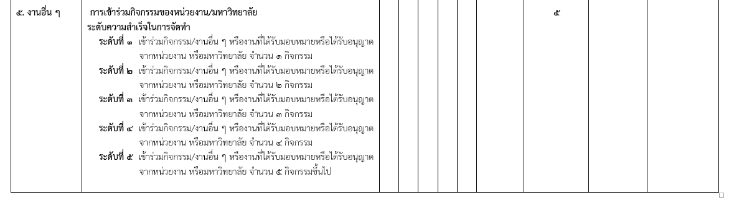
แบบข้อตกลงการประเมินผลสัมฤทธิ์ของงาน (ราชการ) (องค์ประกอบที่ ๑) สายสนับสนุน ข้อที่ 5
ประเด็นปัญหา
อะไรบ้างที่เคลมได้ อะไรบ้างที่เคลมไม่ได้
ตอบประเด็นปัญหาที่เคลมได้
1. การเข้าร่วมกิจกรรมที่ได้รับอนุญาตจากและมอบหมายจากหน่วยงาน
2. งานอื่นๆ หรืองานที่ได้รับมอบหมายหรือได้รับอนุญาตจากหน่วยงาน หรือ มหาวิทยาลัย
ตอบประเด็นปัญหาที่เคลมไม่ได้
1. การเข้าร่วมประชุมทั้งหมด ยกเว้นที่ผู้บังคับชามอบหมาย

Slide 5
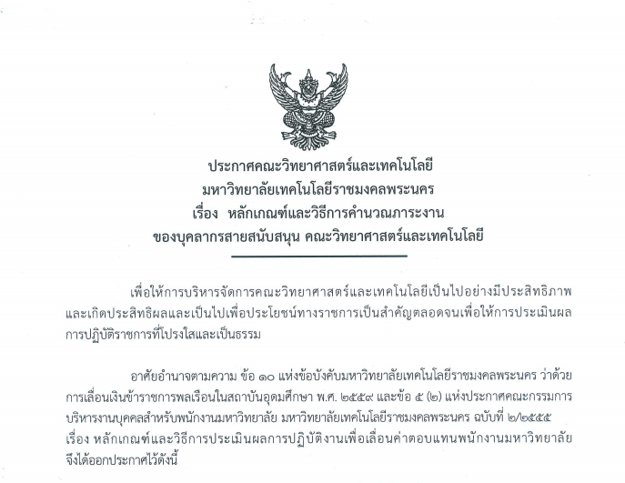
ประกาศคณะวิทยาศาสตร์และเทคโนโลยี มหาวิทยาลัยเทคโนโลยีราชมงคลพระนคร
เรื่อง หลักเกณฑ์และวิธีการคำนวณภาระงาน ของบุคลากรสายสนับสนุน คณะวิทยาศาสตร์และเทคโนโลยี

Slide 6
ประกาศคณะวิทยาศาสตร์และเทคโนโลยี มหาวิทยาลัยเทคโนโลยีราชมงคลพระนคร
เรื่อง หลักเกณฑ์และวิธีการคำนวณภาระงาน ของบุคลากรสายสนับสนุน คณะวิทยาศาสตร์และเทคโนโลยี
บุคลากรสายสนับสนุน (ข้าราชการฯ พนักงานมหาวิทยาลัย) ต้องมีภาระงานหลัก 3 ด้าน ดังนี้
งานตามหน้าที่ความรับผิดชอบ (Job Description)
งานบริการวิชาการ
งานอื่นที่ได้รับมอบหมาย
บุคลากรสายสนับสนุน ต้องมีภาระงานไม่น้อยกว่า 35 ชั่วโมงต่อสัปดาห์ โดยมีภาระงานขั้นต่ำไม่น้อยกว่า ดังนี้
กลุ่มปฏิบัติการและเชี่ยวชาญเฉพาะ มีภาระงานประกอบด้วย
1. ภาระงานตามหน้าที่ความรับผิดชอบ (Job Description) ต้องไม่น้อยกว่า 17.85 ชั่วโมงต่อสัปดาห์
2. ภาระงานการพัฒนางานในหน้าที่ และ/หรือ ภาระงานบริการวิชาการ และ/หรือ
ภาระงานงานอื่นๆ ที่ได้รับมอบหมาย เมื่อรวมกันแล้ว ต้องไม่น้อยกว่า 11.90 ชั่วโมงต่อสัปดาห์
(2) กลุ่มหัวหน้างานตามโครงสร้างและหัวหน้างานที่คณะแต่งตั้งที่มีผู้ปฏิบัติงาน มีภาระงานประกอบด้วย
1. ภาระงานตามหน้าที่ความรับผิดชอบ (Job Description) ต้องไม่น้อยกว่า 11.90 ชั่วโมงต่อสัปดาห์
2. ภาระงานการพัฒนางานในหน้าที่ และ/หรือ ภาระงานบริการวิชาการ และ/หรือ
ภาระงานงานอื่นๆ ที่ได้รับมอบหมาย เมื่อรวมกันแล้วต้องไม่น้อยกว่า 11.90 ชั่วโมงต่อสัปดาห์

Slide 7
ภาระงาน ข้อ2 งานบริการวิชาการ
ประเด็นปัญหา
1. ใครคิดคำนวณภาระงานให้แล้วคำนวณภาระงานอย่างไร
ตอบประเด็นปัญหา
1. ผู้รับผิดชอบโครงการเป็นผู้คิดคำนวณภาระงานตามหน้าที่รับผิดชอบในโครงการ โดยจัดทำหนังสือบันทึก
ข้อความเสนอหัวหน้าหน่วยงานตามลำดับผู้บังคับบัญชา และให้บริหารงานบุคคลรวมรวบ
และสรุปของรายบุคคลเมื่อครบรอบการประเมิน

Slide 8
ภาระงาน ข้อ3 งานอื่นๆ
ประเด็นปัญหา
1. ภาระงานพัฒนาองค์กร (ข้อนี้จะชอบตีความว่าทุกงานของตนจะเป็นการพัฒนาองค์กร (ค) สร้างคุณประโยชน์ให้กับคณะ)
ตอบประเด็นปัญหา
1. ภาระงานที่สามารถเป็นไปตามประกาศ คือ (ค) สร้างคุณประโยชน์ให้กับคณะ หมายถึง
1. ภาระงานตาม KPI ของคณะ
2. กรรมการเกี่ยวกับงานพัสดุ บัญชี และการเงิน
3. กรรมการที่มีความเสี่ยง
4. กรรมการ/โครงการ/กิจกรรม
ที่ได้รับความเห็นชอบจากคณะกรรมการกำหนดภาระงานขั้นต่ำของบุคลากรสายสนับสนุน คณะวิทยาศาสตร์และเทคโนโลยี และให้คิดตามจำนวนโครงการ/กิจกรรม

